Slide 1





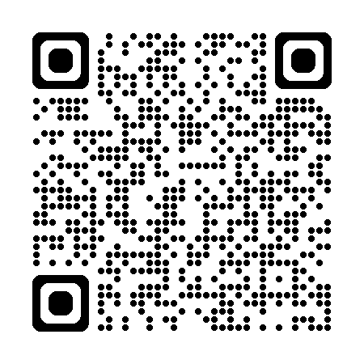
10月は食品ロス削減月間
大阪もったいない
キャンペーン
～買い物から始める食品ロス削減～
●キャンペーン期間：2025年10月1日～10月31日
●キャンペーン内容
・各店舗で食品ロスを減らす取組を実施中
・店舗掲示ポスター内QRコードより食品ロスを減らす行動を報告、抽選で景品をGET！
食品ロスを減らす行動の例：食材を使い切るようにしている、てまえどり
●主催：大阪府
●協力：松原市、堺市、森永製菓株式会社
●参加店舗（大阪府内店舗のみ）
イオン、イオンスタイル、イオンフードスタイル、イズミヤ、
大阪いずみ市民生活協同組合、関西スーパー、
グルメシティ、 生活協同組合コープこうべ、 KOHYO、
サンプラザ、食品ロス削減ショップecoeat、
セントラルスクエア、ダイエー、
デイリーカナート、阪急オアシス、ビオラル、
フレスト、 MaxValu、万代、ライフ
キャンペーンの詳細はこちら→
★キックオフイベント！
食品ロスの楽しいクイズ大会、ブース
「もずやん」も登場
＜開催日時＞
2025年10月5日（日）
13:00～16:00
＜開催場所＞
セブンパーク天美１F
AMAMI STADIUM

